Slide 1
Chap 3-1. 웹 기본 HTML
Kim ga-young

Slide 2
01. 웹의 이해
웹의 개념
월드 와이드 웹(World Wide Web)은 인터넷에 연결된 컴퓨터를 이용하여 사람들과 정보를 공유할 수 있도록 거미줄처럼 엮인 공간이다.
월드 와이드 웹을 줄여 웹(web)이라고 한다.

Slide 3
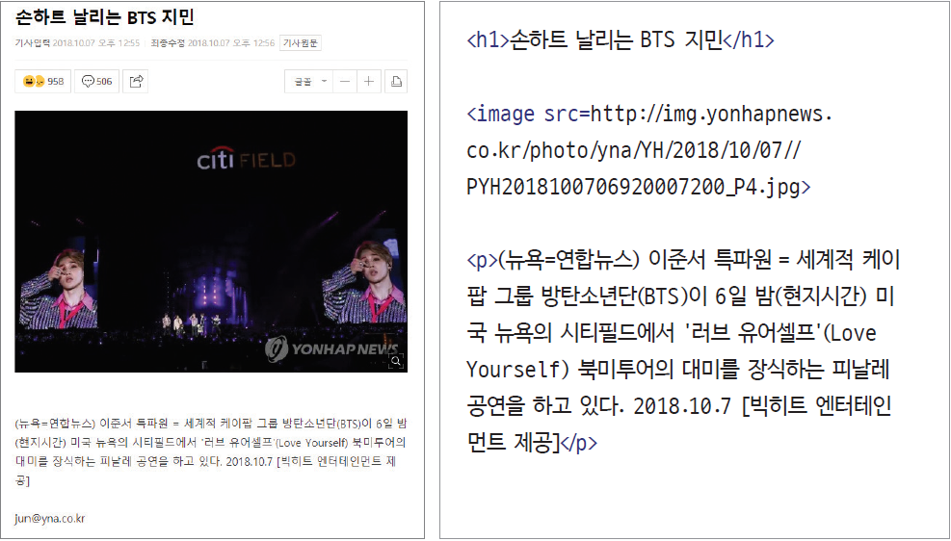
01. 웹의 이해
웹 컴포넌트: HTML과 HTTP : HTML
HTML(Hyper Text Markup Language)은 웹상의 정보를 구조적으로 표현하기 위한 언어이다.
[HTML의 예]

Slide 4
01. 웹의 이해
웹 컴포넌트: HTML과 HTTP : HTML
태그(tag)는 꺾쇠 괄호 < >로 둘러싸여 있고, 그 안에 정보에 대한 의미를 적는다. 그리고 그 의미가 끝나는 부분에 슬래시(/ )를 사용하여 해당 태그를 종료한다.

Slide 5
01. 웹의 이해
웹 컴포넌트: HTML과 HTTP : HTTP
HTTP(Hypertext Transaction Protocol)는 인터넷에서 컴퓨터 간에 정보를 주고받을 때 사용하는 일종의 약속을 말하며, 일반적으로 컴퓨터 과학에서는 이러한 약속을 프로토콜(protocol)이라고 한다.

Slide 6
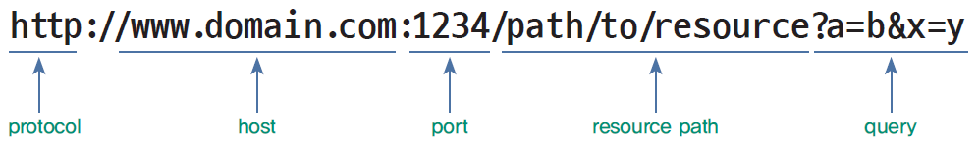
01. 웹의 이해
웹의 동작 순서
웹에 있는 정보를 보기 위해 먼저 하는 일은 웹 브라우저를 시작하고, 거기에 주소 정보를 입력하는 것이다. 주소 정보의 공식 이름은 URL(Uniform Resource Locator)이라고 한다.
URL에는 해당 서버가 위치한 인터넷 주소 정보인 도메인 네임(domain name)이 있다. 흔히 도메인 정보 또는 서버 주소라고도 하는 이 주소를 통해 웹의 정보를 제공하는 서버에 접속한다.
일반적으로 컴퓨터는 인터넷 프로토콜 주소(Internet Protocol address), 즉 IP 주소(IP address)라고 부르는 주소값을 가진다.
IP 주소를 컴퓨터의 주소로 생각하면 이 주소에 접속하기 위해 사용하는 도메인 네임과 연결하기 위한 도메인 네임 서버(Domain Name Server, DNS)가 운영된다.
[URL의 구조]

Slide 7
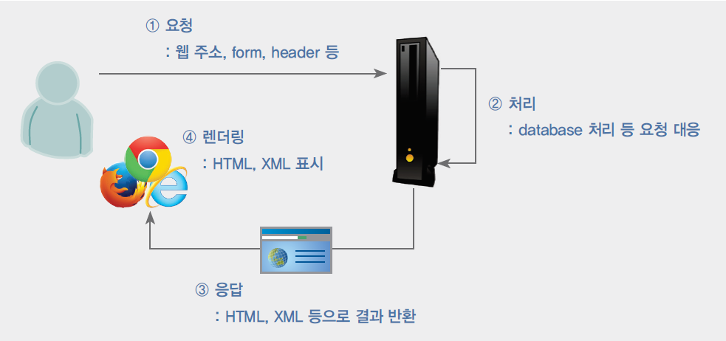
01. 웹의 이해
웹의 동작 순서
[웹의 동작 순서]

Slide 8
01. 웹의 이해
웹 스크래핑
모든 웹은 HTML로 구성되어 있으므로, HTML의 규칙을 파악한다면 얼마든지 HTML에서 필요한 정보를 가져올 수 있다. 이러한 과정을 일반적으로 웹 스크래핑(web scrapping)이라고 한다.

Slide 9
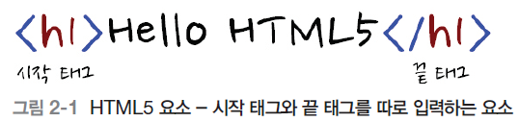
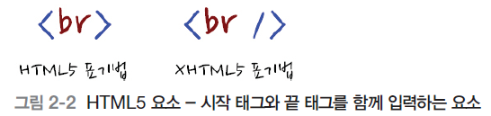
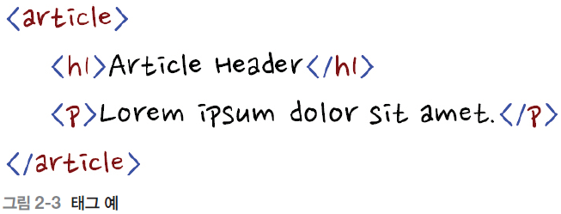
1. HTML5 기본 용어 정리
태그와 요소
요소 : 제목, 본문, 이미지 등 HTML 페이지에 위치
태그 : 요소를 만들 때 사용하는 기호

Slide 10
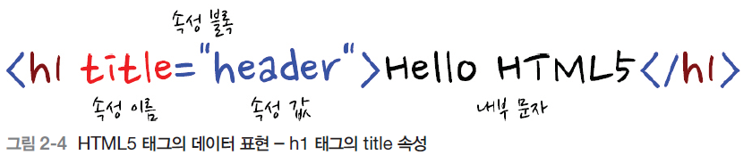
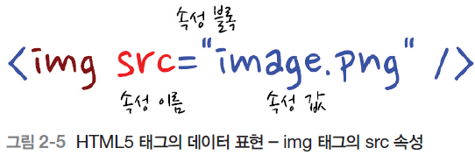
1. HTML5 기본 용어 정리
속성
속성 : 태그에 추가 정보를 부여

Slide 11
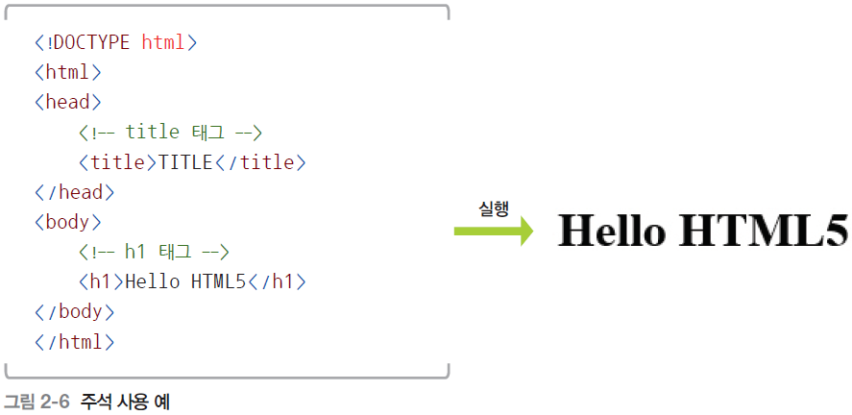
1. HTML5 기본 용어 정리
주석
주석 : 코드 설명을 기록(프로그램의 실행에 영향을 미치지 않음)

Slide 12
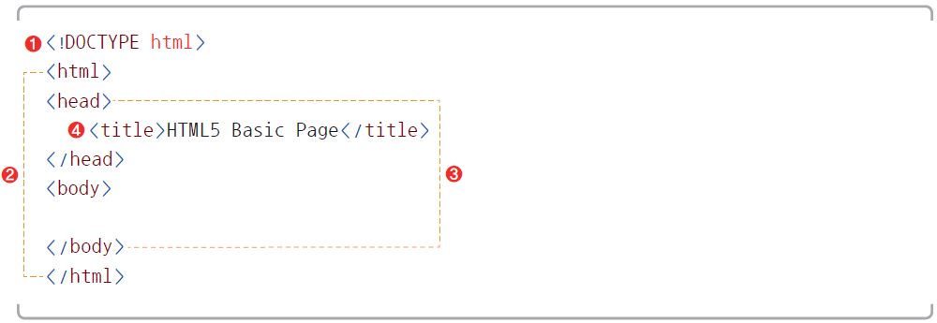

2.HTML5 페이지 기본 구조
❶ !DOCTYPE html 태그
모든 HTML5 문서는 반드시 <!DOCTYPE html> 태그를 문서의 첫 행에 표기
❷ html 태그
모든 HTML 페이지의 루트(기본) 요소
모든 HTML 태그는 html 태그의 내부에 작성
html 태그에는 lang 속성 입력 가능

Slide 13
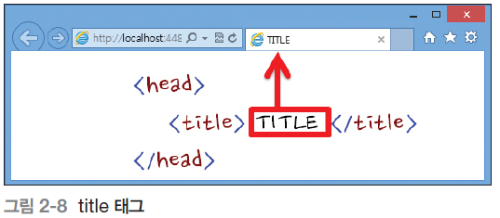
2.HTML5 페이지 기본 구조
title 태그
웹 브라우저에 표시하는 제목 지정

Slide 14
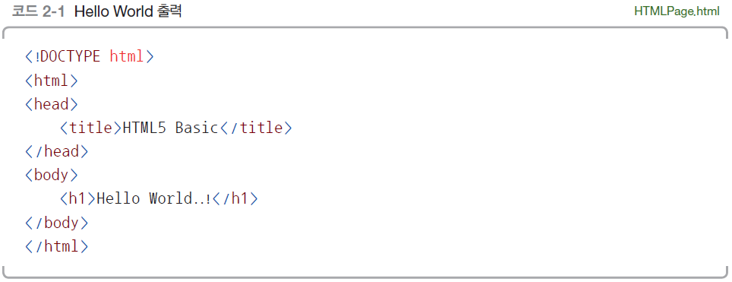
3. HTML5 페이지 기본 작성법
3. 코드 작성

Slide 15
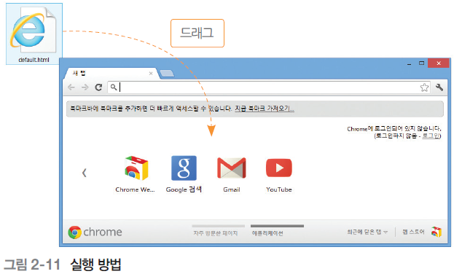
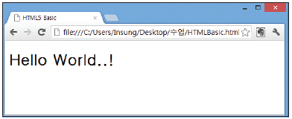
3. HTML5 페이지 기본 작성법
5. 실행 : HTML 페이지를 크롬으로 드래그
6. 실행 결과 확인하기

Slide 16
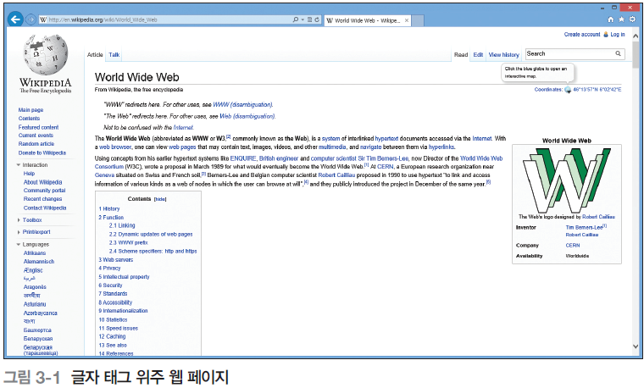
1. 글자 태그
웹 페이지에서는 글자 태그가 비중이 큼

Slide 17
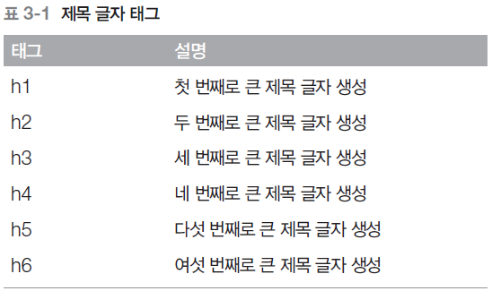
1. 글자 태그
제목 글자 태그
문서의 제목을 표현할 때 사용
h는 Heading을 의미

Slide 18
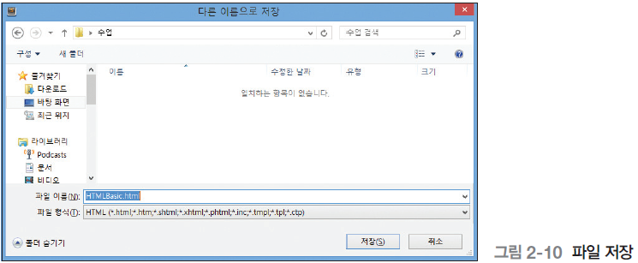
3. HTML5 페이지 기본 작성법
4. 파일 저장 : [File ]-[Save] 메뉴
반드시 OO.html 또는 OO.htm 형식으로 저장

Slide 19
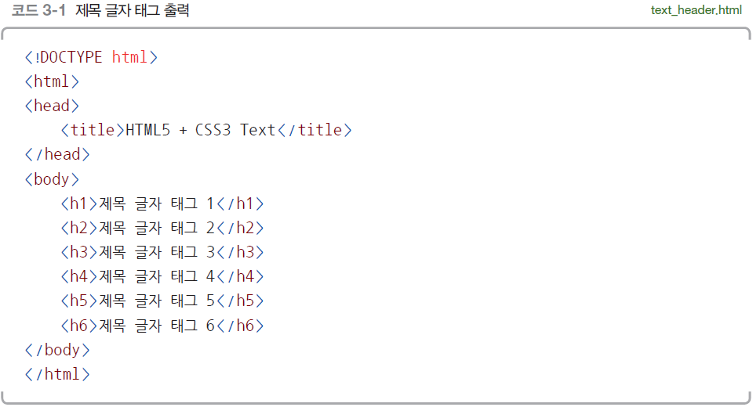
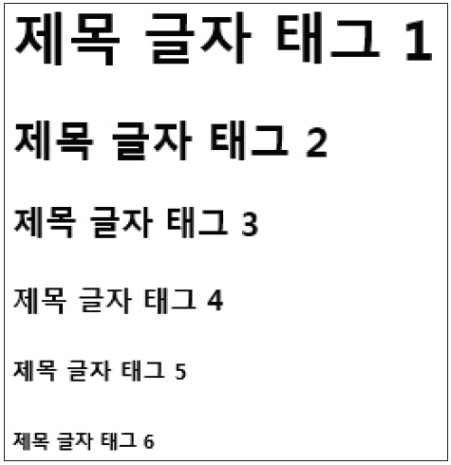
1. 글자 태그
[예제 3-1] 기본 제목 글자 태그

Slide 20
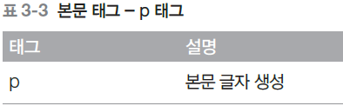
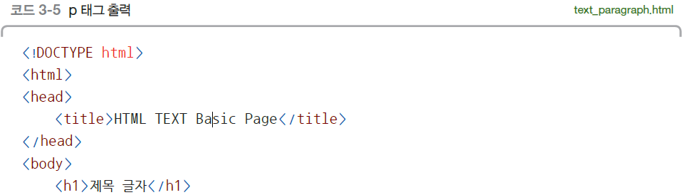
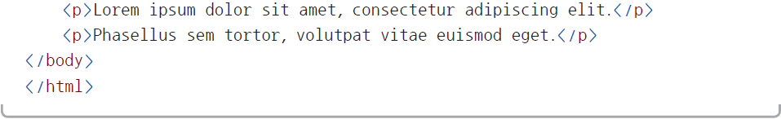
1. 글자 태그
본문 태그
제목 다음에 나오는 본문, p 태그는 Paragraph를 의미하며 문단 하나를 생성
[예제 3-2] 기본 본문 태그

Slide 21
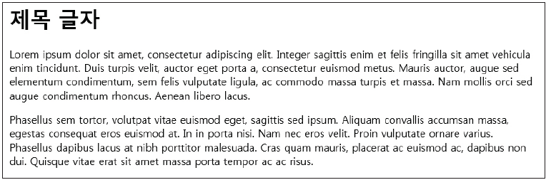
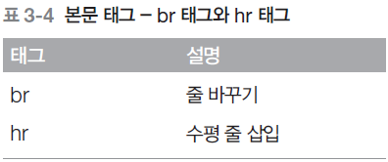
1. 글자 태그
본문 태그 - br 태그와 hr 태그
br 태그는 다른 글자 태그 내부에 삽입가능, hr 태그는 불가능

Slide 22
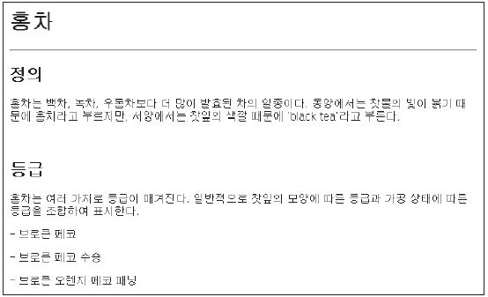
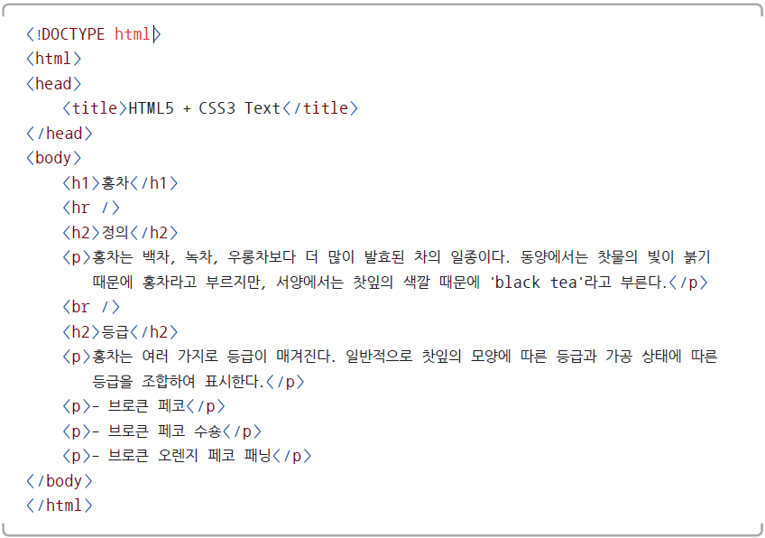
1. 글자 태그
[예제 3-3] 본문 태그 활용

Slide 23
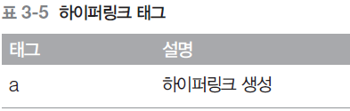
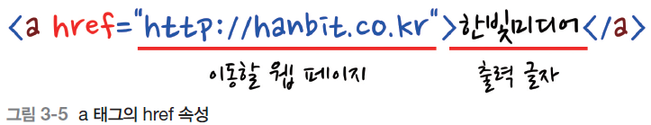
1. 글자 태그
하이퍼링크 태그
하이퍼텍스트 : 사용자의 선택에 따라 특정 정보로 이동하는 조직된 문서
a 태그(Anchor) : 다른 웹 페이지나 웹 페이지 내부의 특정 위치로 이동
href : Hyper Reference를 의미

Slide 24
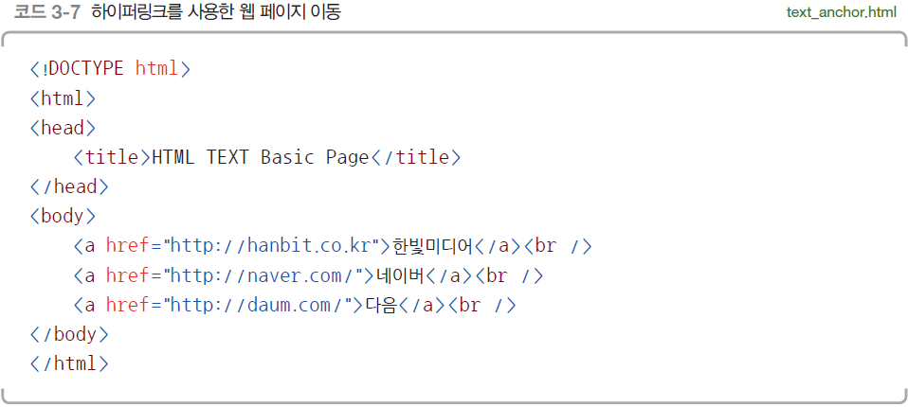
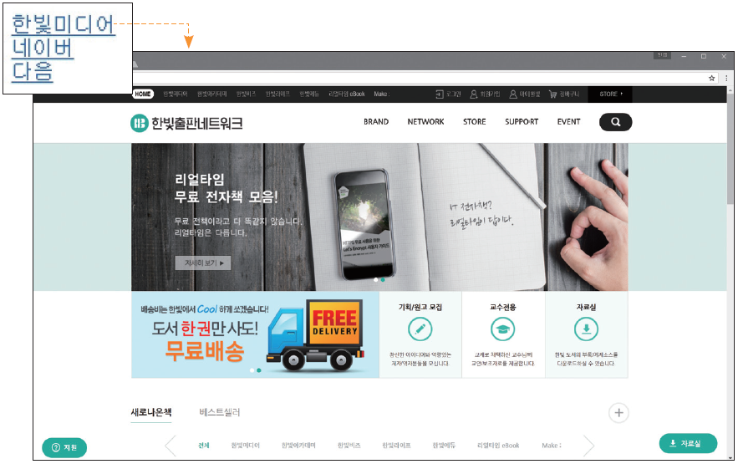
1. 글자 태그
[예제 3-4] 하이퍼링크 설정 - 특정 웹 페이지 연결

Slide 25
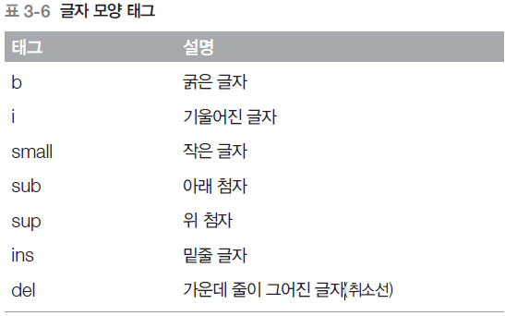
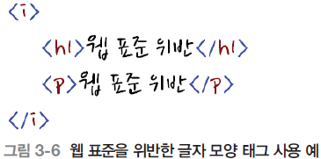
1. 글자 태그
글자 모양 태그
글자 모양 태그 내부에 제목 글자 태그와 본문 글자 태그는 넣을 수 없음

Slide 26
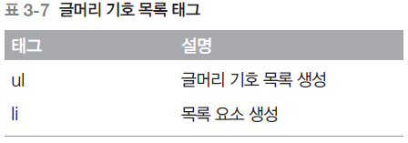
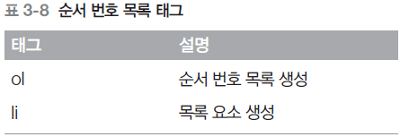
2. 목록 태그

Slide 27
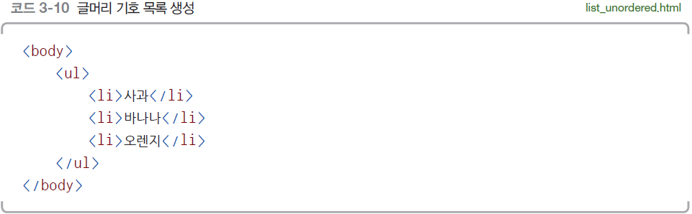
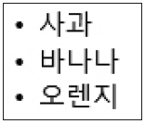
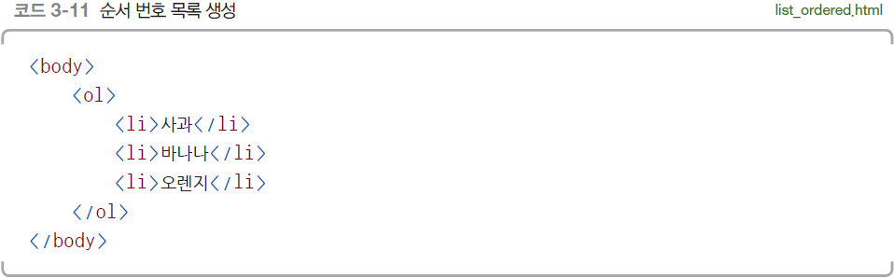
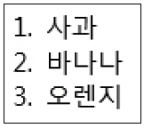
2. 목록 태그
[예제 3-6] 목록 태그 활용 - 글머리 기호 목록 만들기
목록 태그 활용 - 순서 번호 목록 만들기

Slide 28
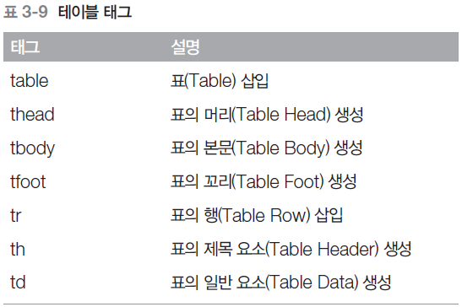
3. 테이블 태그
테이블 태그

Slide 29
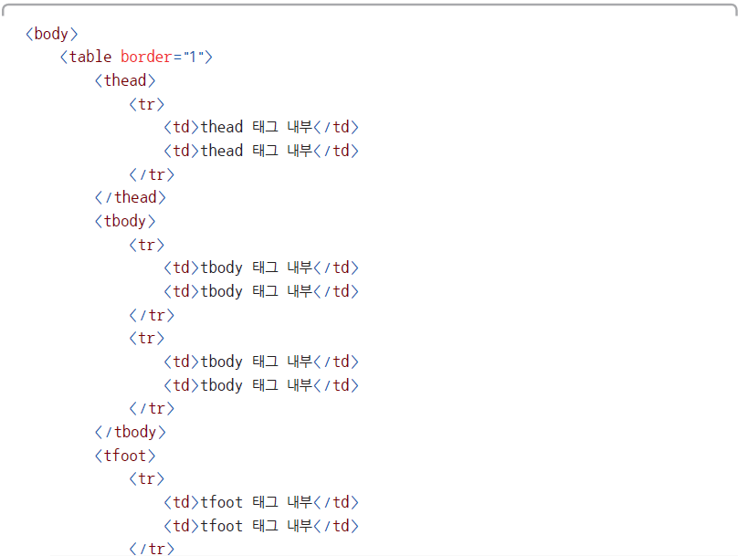
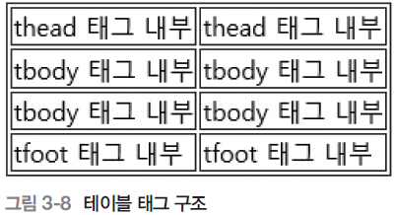
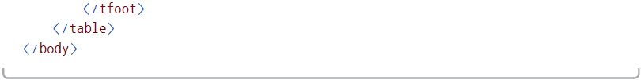
3. 테이블 태그
테이블 태그는 계층 구조로 작성함

Slide 30
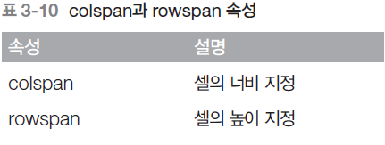
3. 테이블 태그
th 태그와 td 태그

Slide 31
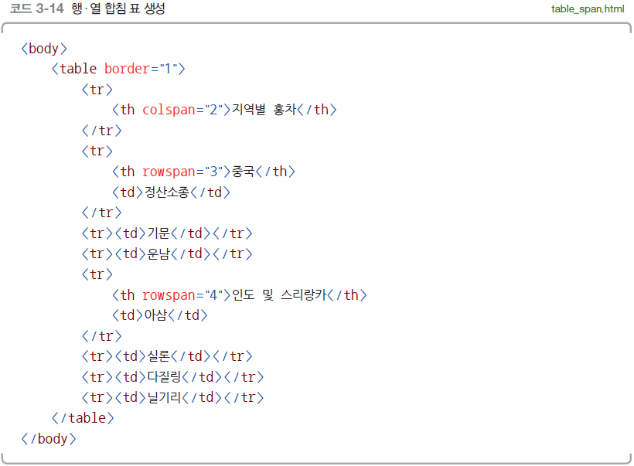
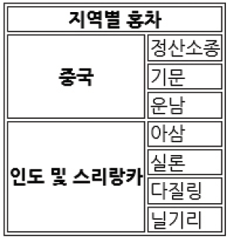
3. 테이블 태그
[예제 3-8] 행·열 합침 표 생성

Slide 32
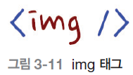
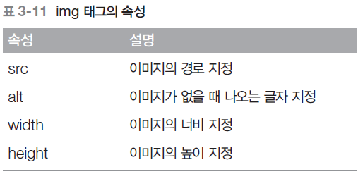
4. 이미지 태그
img 태그

Slide 33
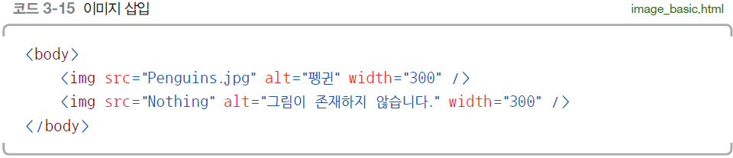
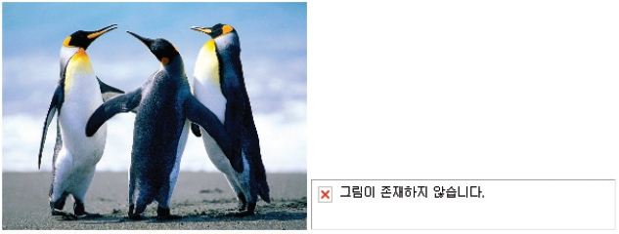
4. 이미지 태그
[예제 3-9] 이미지 삽입
1. 이미지 파일 준비 : 준비 파일을 HTML 페이지와 같은 폴더에 넣음
2. 코드 작성
src 속성에는 웹에 있는 이미지의 경로를 넣어도됨

Slide 34
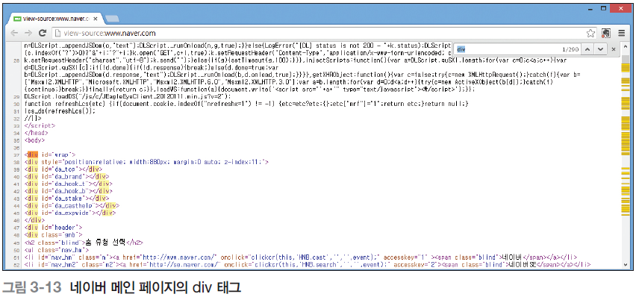
5. 공간 분할 태그
공간 분할 이유 : CSS로 원하는 레이아웃을 구성하기 위해
div : 대표적인 분할 태그

Slide 35



5. 공간 분할 태그
기본 공간 분할 태그
공간 분할 방법
블록 형식 공간 분할

Slide 36


5. 공간 분할 태그
인라인 형식 공간 분할

Slide 37

5. 공간 분할 태그
시맨틱 태그
시맨틱 웹 : 특정 태그에 의미를 부여한 웹
프로그램이 코드를 읽고 의미를 인식할 수 있는 지능형 웹

Slide 38


5. 공간 분할 태그

